Slide 1
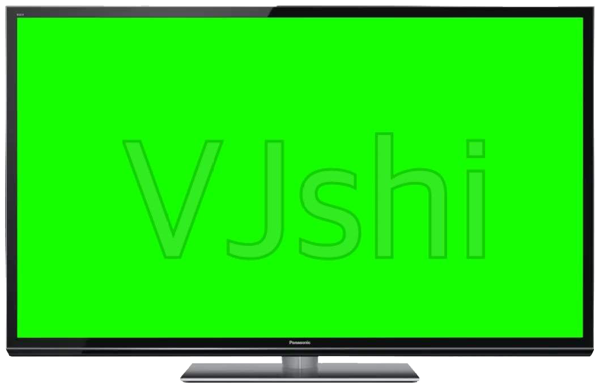
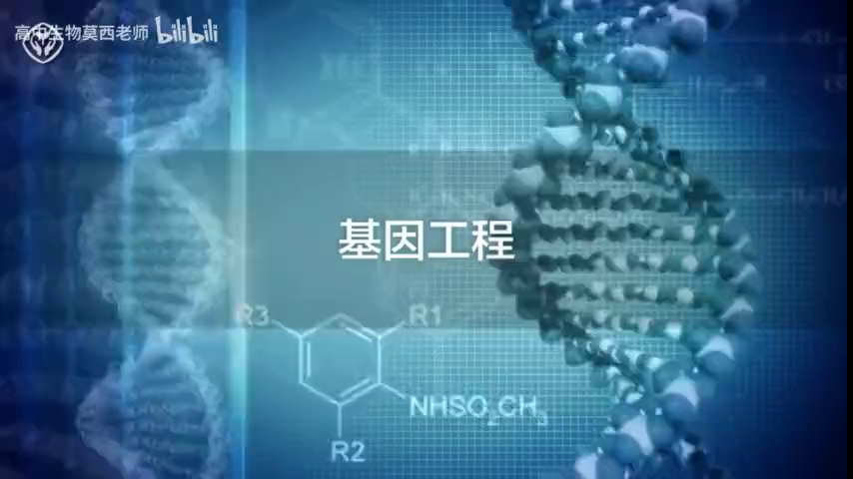
第三章
基因工程
单元概述

Slide 2
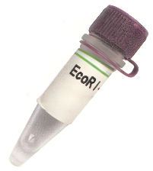
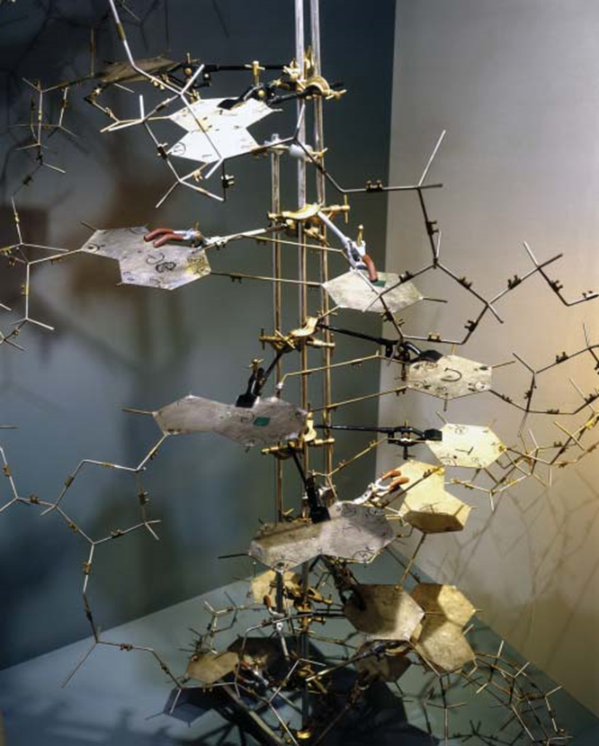

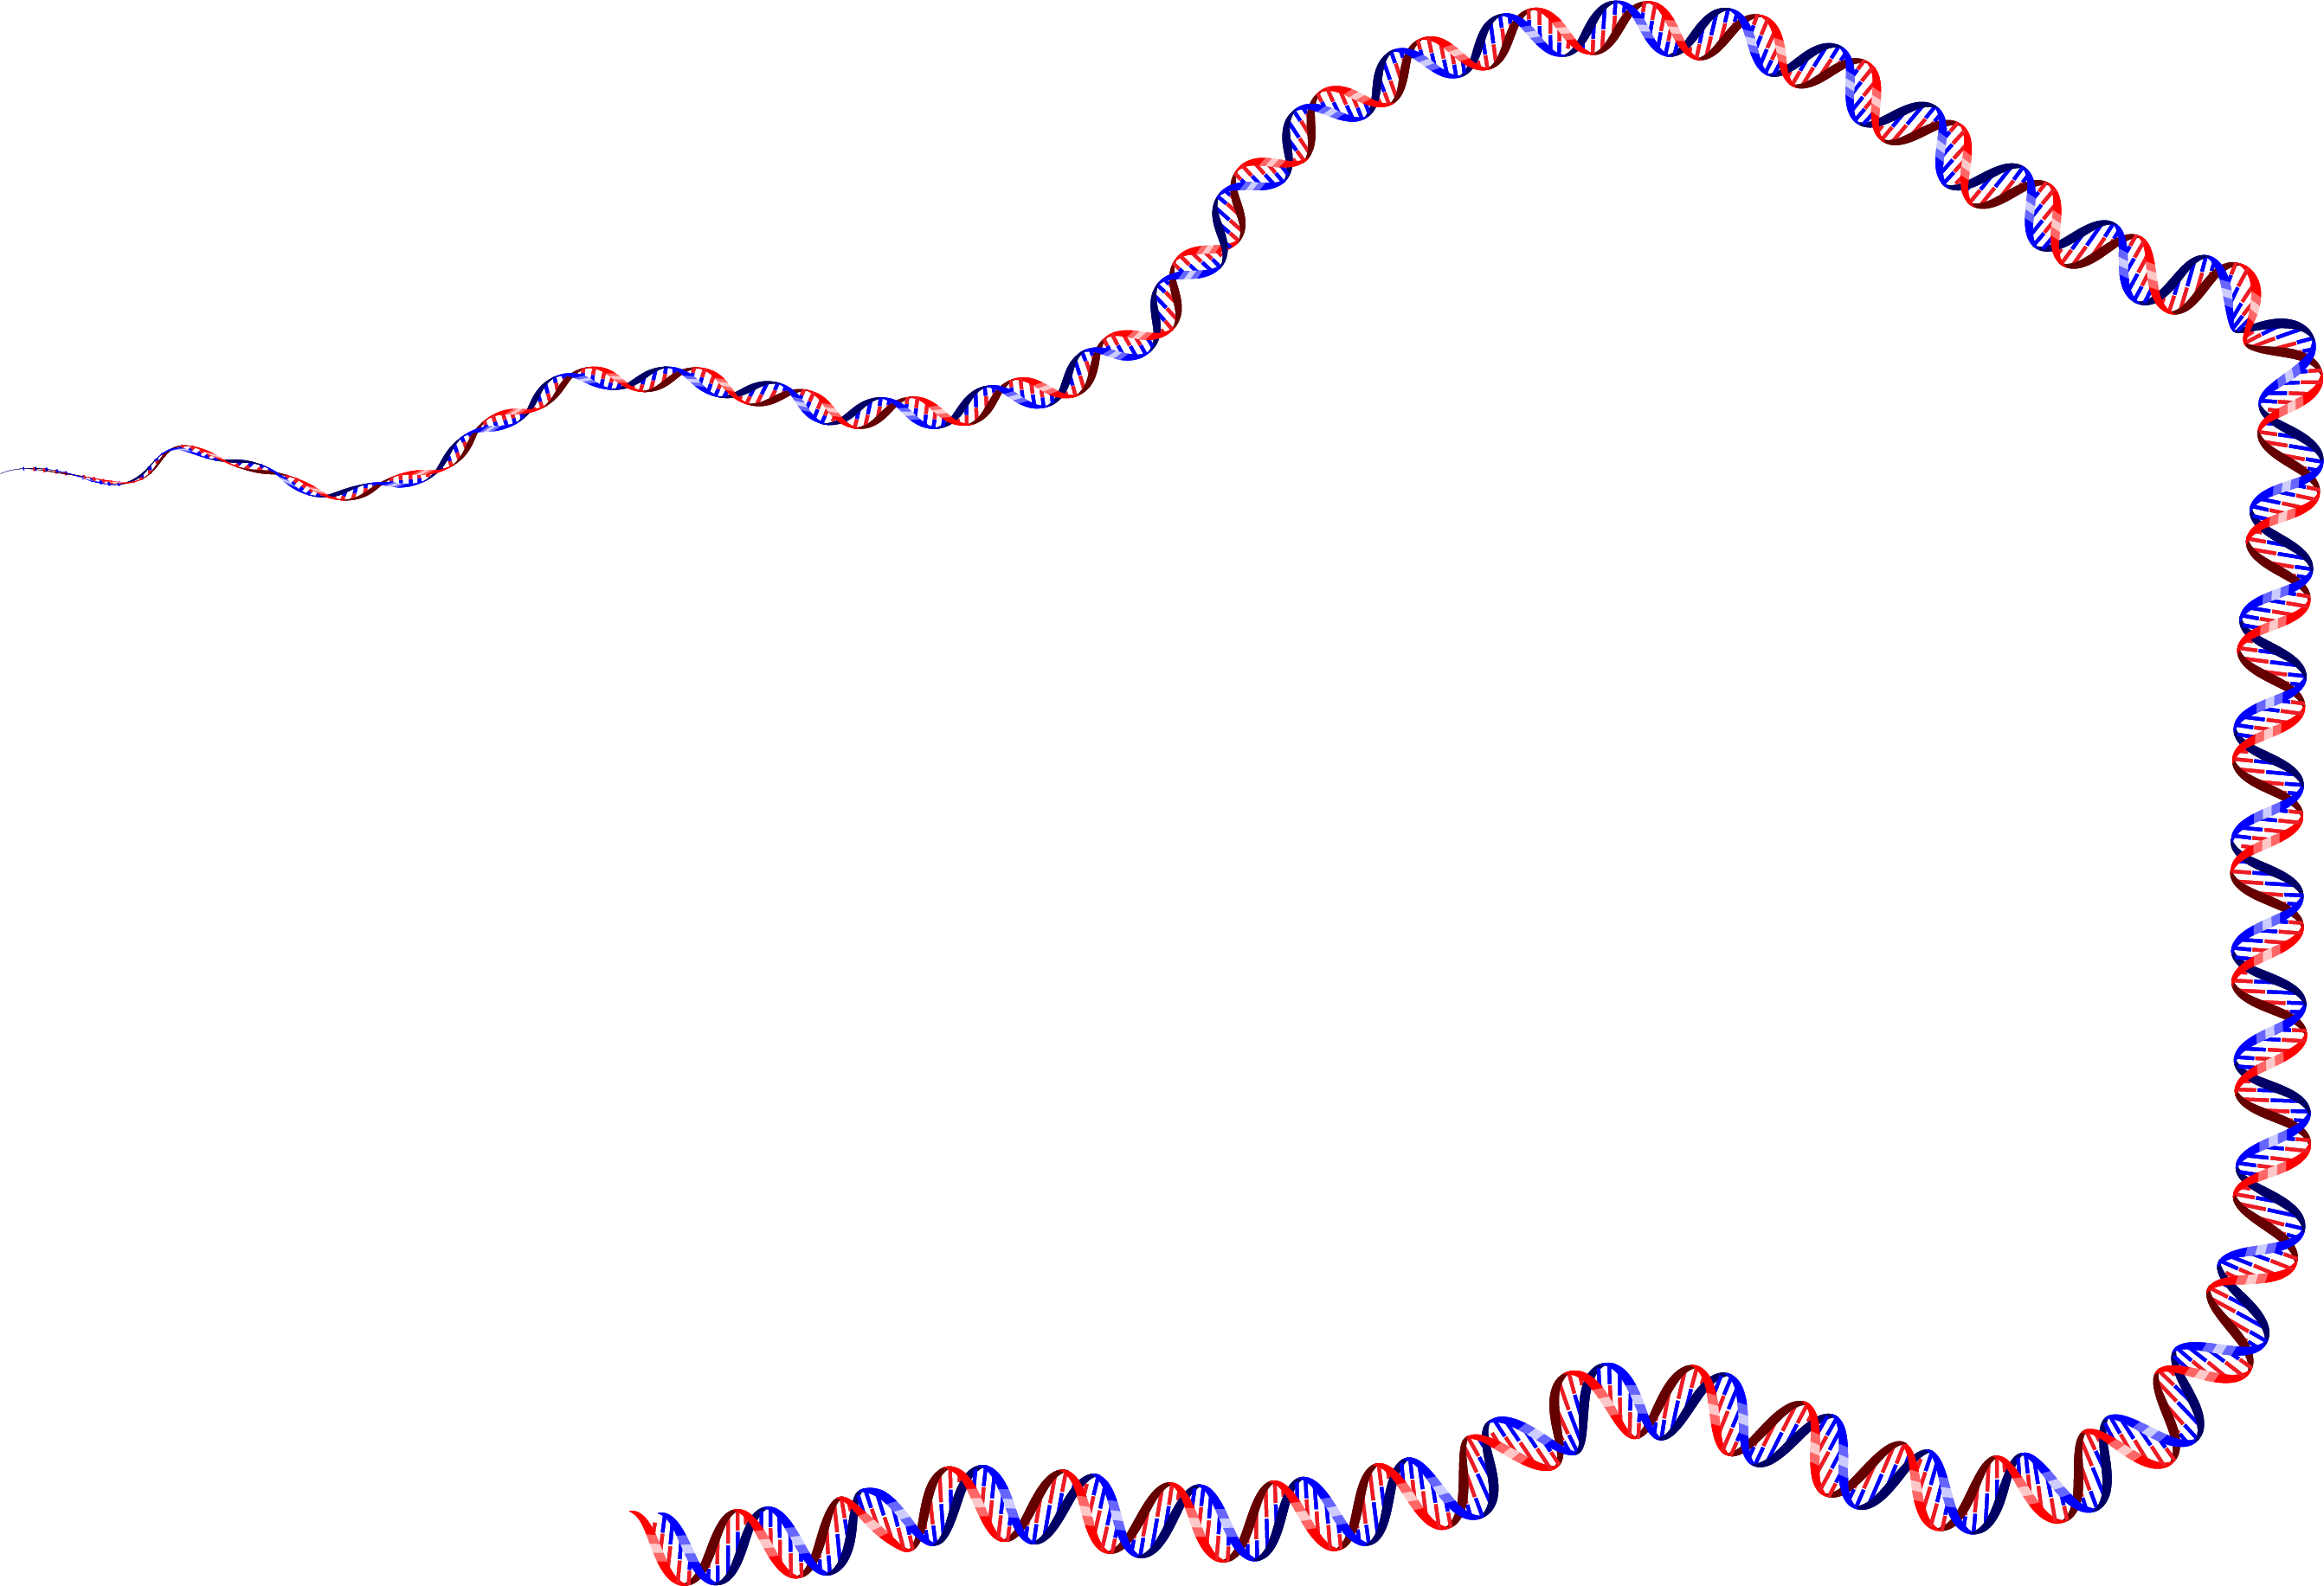
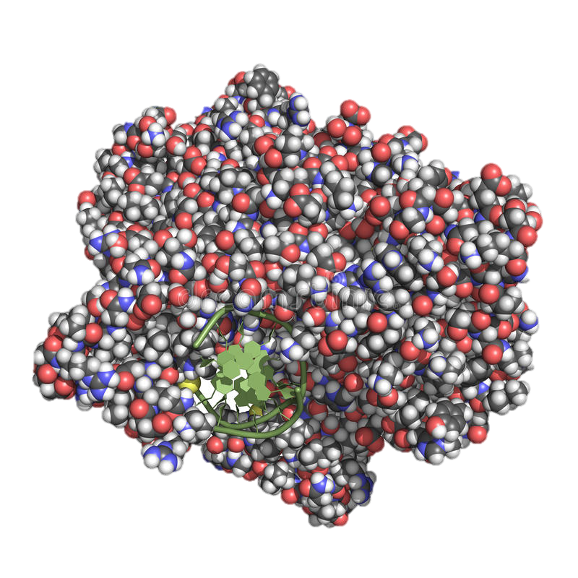
1944年，艾弗里（O. Avery，1877-1955)等人通过肺炎双球菌的转化实验，不仅证明了遗传物质是DNA，还证明了DNA可以在同种生物的不同个体之间转移。
1953年，沃森（J. D. Watson，1928-）和克里克（F. Crick，1916-2004）建立了双螺旋结构模型并提出了
1961年，尼伦伯格（M. W. Nirenberg，1927-2010）和马太（J. H. Matthaei，1929-）破译了第一个编码氨基酸的密码子，截止1966年64个密码子均倍破译。
1967年，科学家发现，在细菌拟核DNA之外的质粒具有自我复制能力，并可在细菌细胞间转移。
1970年，科学家在细菌中发现了第一个限
20世纪70年代初，多种限制酶、DNA连接酶和逆转录酶被相继发现。这些发现为DNA的切割、链接及功能基因的获得创造了条件。
制性内切核酸酶（简称限制酶）。
遗传物质自我复制的假说。
1973年，科学家证明质粒可以作为基因工程的载体，构建重组DNA，导入受体细胞，使外源基因在原核细胞中成功表达，并实现物种间的基因交流，基因正式问世。
1972年，伯格（P. Berg，1926-）首先在体外进行了DNA改造的研究，成功构建了第一个体外重组DNA分子。
1950年，埃德曼（P. V. Edman，1916-1977）发明了一种测定氨基酸序列的方法。2年后，桑格（F. Sanger，1918-2013）首次完成了胰岛素氨基酸序列的测定。
1958年，梅塞尔森（M. Meselson，1930-）和斯塔尔（F. W. Stahl。1929-）用实验证明了DNA的半保留复制。随后不久，克里克提出中心法则。

Slide 3
1990年，人类基因组计划启动。2003年该计划的测序任务顺利完成。
1982年，第一个基因工程药物——重组人胰岛素被批准上市。基因工程药物成为世界各国研究和投资开发的热点。
2013年，华人科学家张锋（1982-）及其团队首次报道了利用最新的基因编辑技术——CRISPR（成簇规律间隔短回文重复）技术编辑了哺乳动物基因组。该技术可以实现对特定基因的定点插入、敲除或替换。
1977年，桑格等科学家发明了DNA序列分析的方法，为基因序列图的绘制提供了可能。
1984年，我国科学家朱作言（1941-）领导的团队培育出设计上第一条转基因鱼。
1983年，科学家采用农杆菌转化法培育出世界上第一例转基因烟草。此后，基因工程进入了迅速发展的阶段。
1985年，穆里斯（K. Mullis，1944-）等人发明了PCR，为获取目的基因提供了有效手段。
21世纪以来，科学家发明了多种高通量测序技术，可以实现低成本测定大量核酸序列，加速了人们对基因组序列的了解。

Slide 4
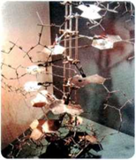
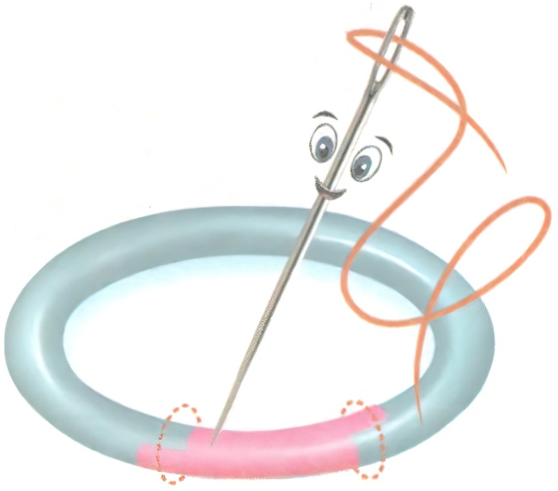
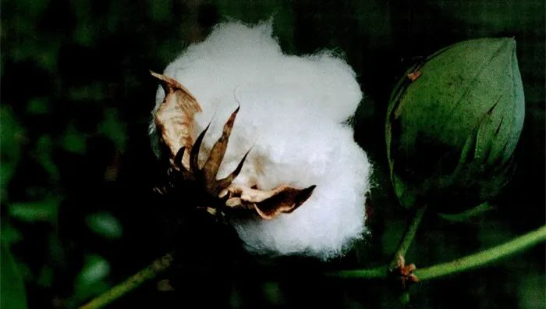
第1节
重组DNA技术的基本工具
第三章
基因工程
基因工程是指按照人们的愿望，通过转基因等技术，赋予生物新的遗传特性，创造出更符合人们需要的新的生物类型和生物产品。从技术操作层面看，由于基因工程是在DNA分子水平上进行设计和施工的，因此又叫作重组DNA技术。(基因重组)
意义：定向改造生物性状；克服远缘杂交不亲和障碍

Slide 5
第三章
基因工程
第一节重组DNA技术的基本工具
1.阐明重组DNA技术所需的三种基本工具的作用。
2.认同基因工程的诞生和发展离不开理论研究和技术创新。
3.进行DNA的粗提取与鉴定。

Slide 6
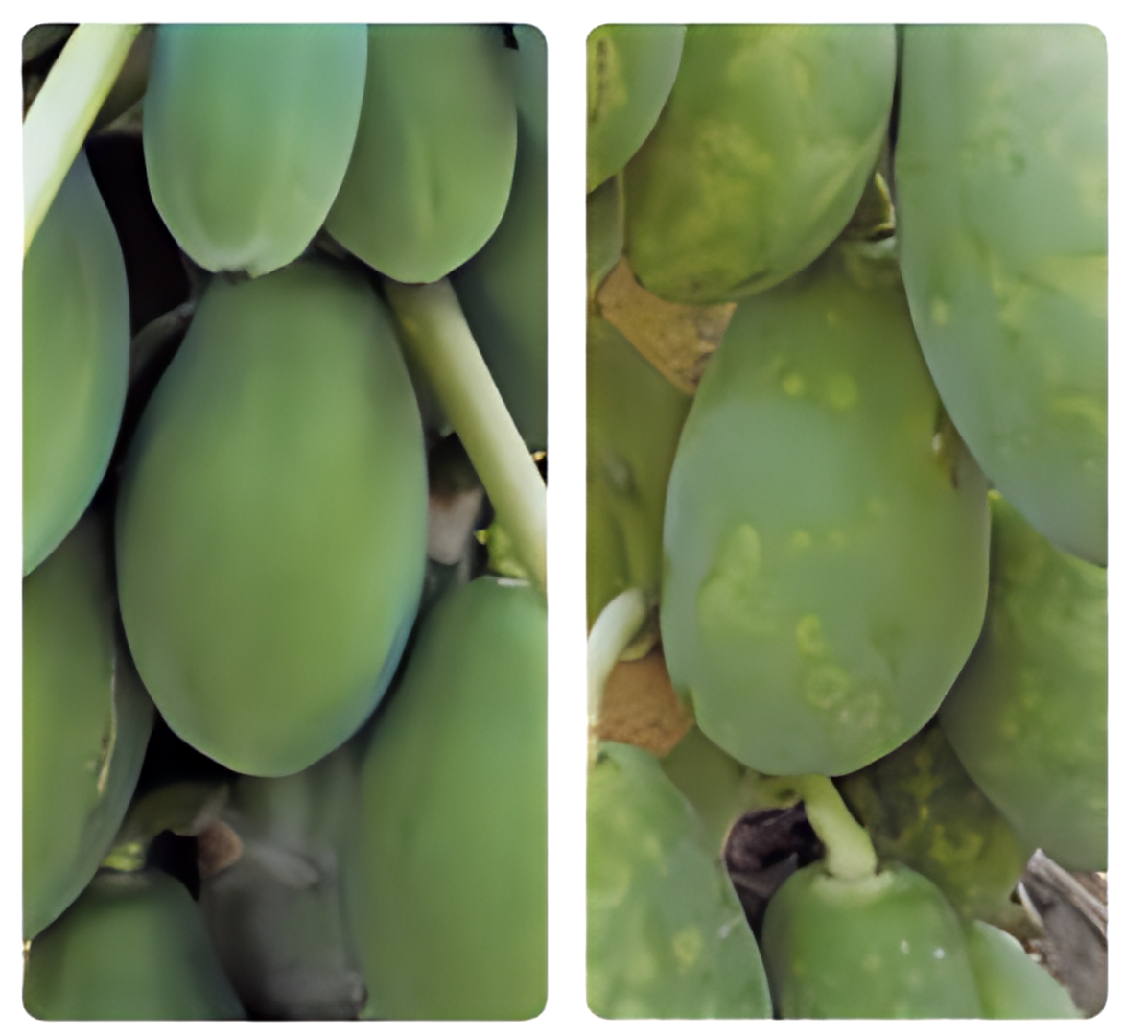
第一节
重组DNA技术的基本工具
从社会中来
番木瓜容易受番木瓜环斑病毒的侵袭。当番木瓜被这种病毒感染后，产量会大大下降。科学家通过精心设计，用“分子工具”培育出了转基因番木瓜，它可以抵御番木瓜环斑病毒。
DNA双螺旋的直径只有2nm，对如此微小的分子进行操作，是一项非常精细的工作，更需要专门的“分子工具”。那么，科学家究竟用到了哪些“分子工具”？这些“分子工具”各具有什么特征呢？
转基因番木瓜（左）与
非转基因番木瓜（右）
在培育转基因番木瓜时，首先要在体外对含有所需要基因的DNA分子进行“切割”、改造和“拼接”；然后，将重组DNA分子导入番木瓜体细胞内，并使其在细胞中表达。

Slide 7
转基因番木瓜的培育
理论基础
①不同生物的DNA能够进行拼接吗？
环斑病毒
1.DNA的基本组成单位相同(四种脱氧核苷酸)
2.都遵循碱基互补配对原则
3.DNA分子的空间结构都是规则的双螺旋结构
外壳蛋白基因
外壳蛋白
②病毒基因在番木瓜细胞中能够表达？
1.基因是控制生物性状的结构与功能单位
2.遗传信息传递都遵循中心法则
3.生物界几乎共用一套遗传密码
番木瓜细胞启动交叉保护反应
切断病毒复制“生产线”

Slide 8
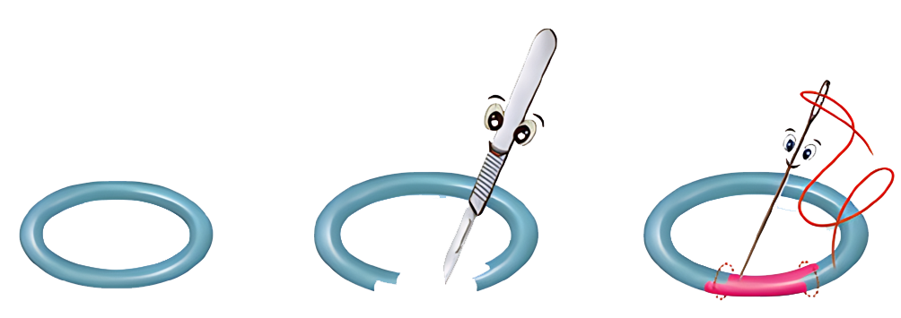
第一节
重组DNA技术的基本工具
重组DNA技术的基本工具
切割DNA分子的“分子手术刀”
重组DNA 技术的基本工具
将DNA片段连接起来的“分子缝合针”
将体外重组DNA分子导入受体细胞的“分子运输车”
科学家正是靠这三种必需的工具，才使培育转基因番木瓜这一奇妙构想变成了现实。
“分子手术刀”
“分子缝合针”
“分子运输车”

Slide 9

第一节
重组DNA技术的基本工具
一、限制性内切核酸酶---“分子手术刀”
简 称
来 源
限制酶
主要是从原核生物中分离纯化出来的
你能根据所掌握的知识，推测限制酶存在于原核生物中的主要作用是什么吗？
思考
Thinking
提示：原核生物容易受到自然界外源DNA的入侵，所以它在长期的进化过程中形成了一套完善的防御机制。限制酶就是它的一种防御性工具。当外源DNA入侵时，它会利用限制酶来切割外源DNA，使之失效，以保证自身的安全。

Slide 10
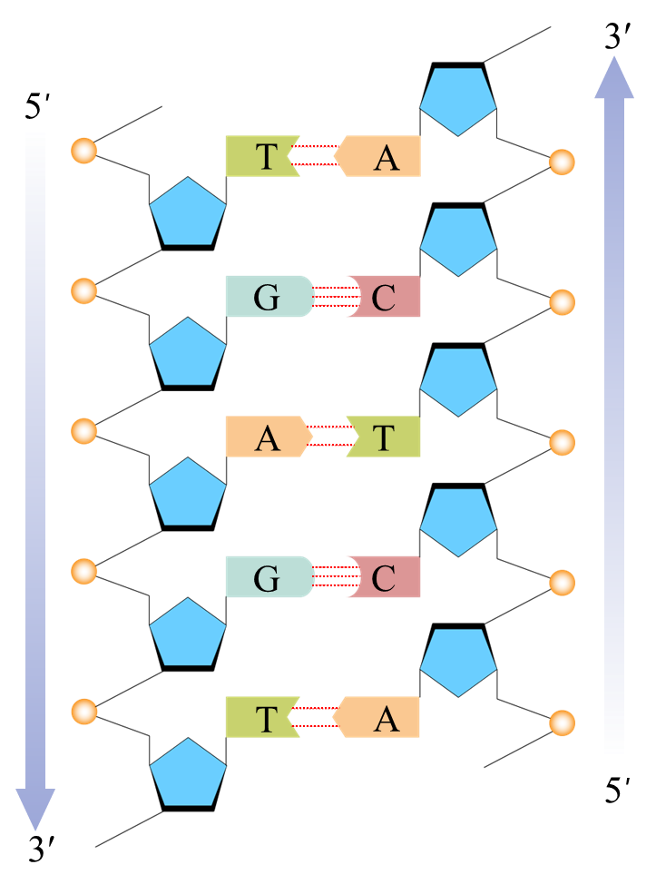
第一节
重组DNA技术的基本工具
一、限制性内切核酸酶---“分子手术刀”
作 用
能够识别双链DNA分子的特定核苷酸序列，并且使每一条链中特定部位的磷酸二酯键断开。
磷酸
二酯键
特 点
大多数限制酶的识别序列由6个核苷酸组成。例如，EcoRI、SmaI限制酶的识别序列均为6个核苷酸，也有少数限制酶的识别序列由4个、8个或其他数量的核苷酸组成。

Slide 11
第一节
重组DNA技术的基本工具
【资料卡】限制酶名字的由来
限制酶是如何命名的呢？是用生物属名的头一个字母与种加词的头两个字母，组成了3 个字母的略语，以此来表示这个酶是从哪种生物中分离出来的。例如，一种限制酶是从大肠杆菌（Escherichia coli）的R型菌株分离来的，就用字母EcoR表示；如果它是从大肠杆菌R型菌株中分离出来的第一种限制酶，则进一步表示成EcoRⅠ。
属名Escherichia首字母
R型菌株
EcoRⅠ
种名coli前两个字母
分离第一个限制酶

Slide 12
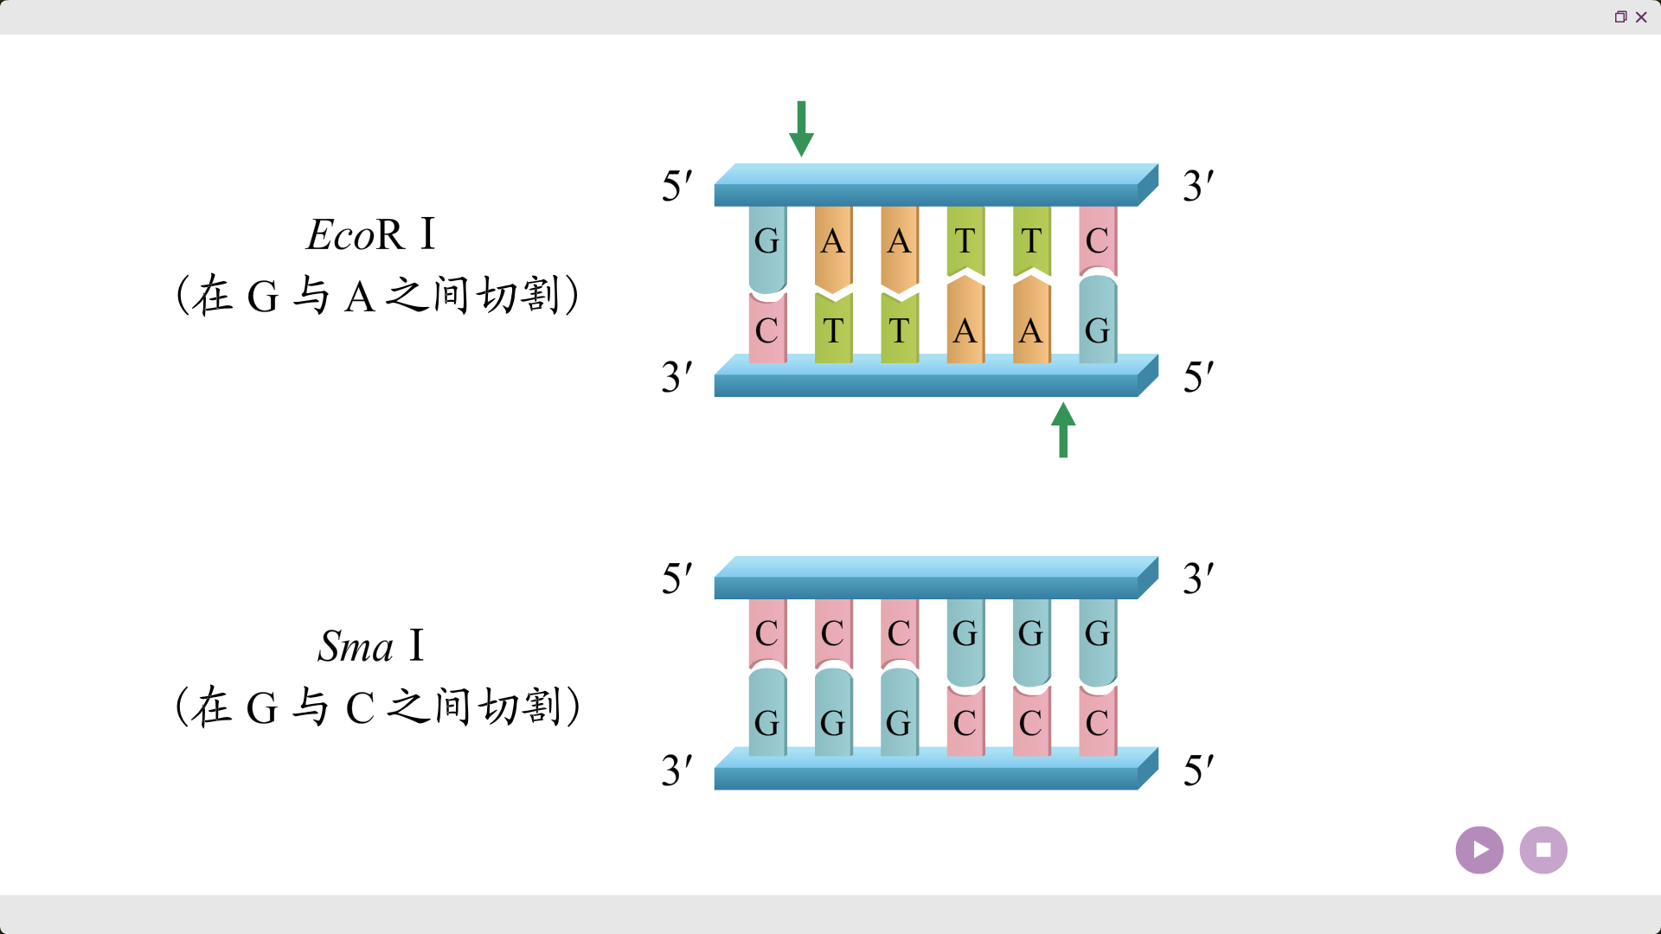
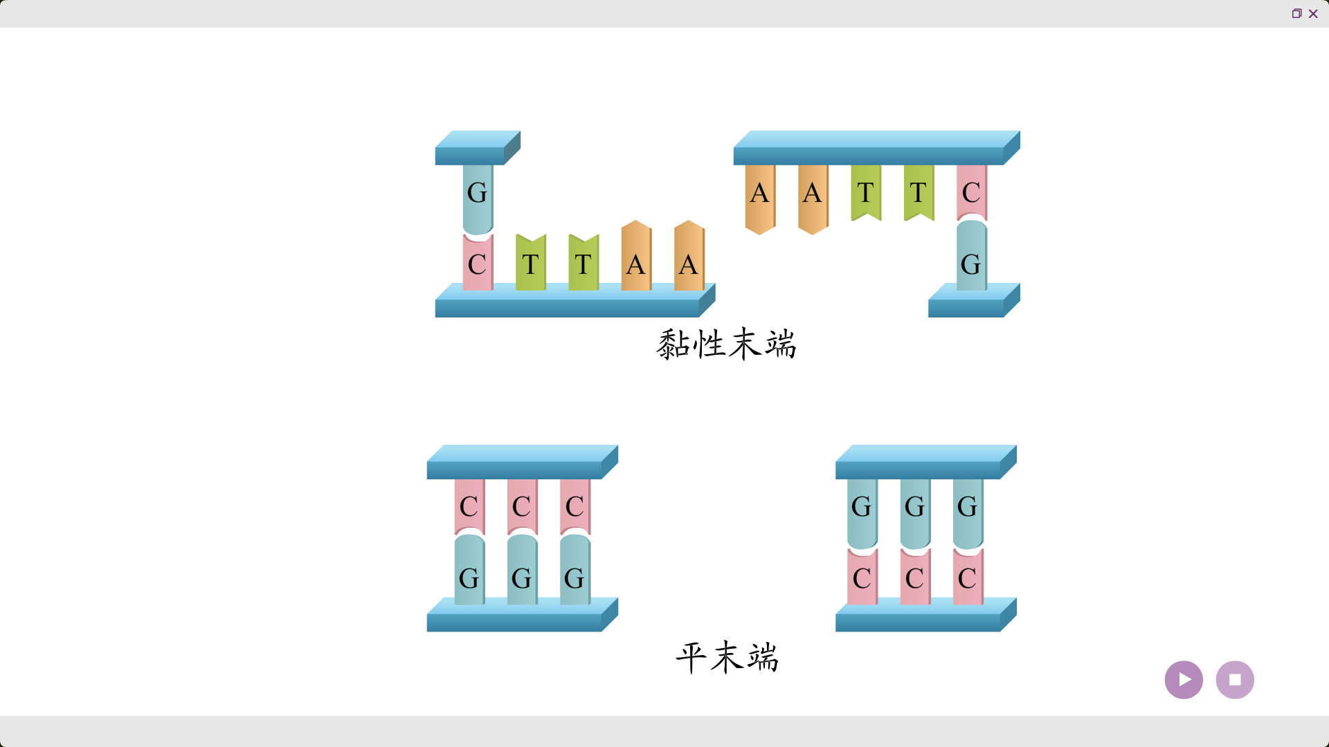
第一节
重组DNA技术的基本工具
一、限制性内切核酸酶---“分子手术刀”
结 果
DNA分子经限制酶切割产生的DNA片段末端通常有两种形式：
黏性末端：
  限制酶在它识别序列的中心轴线两侧将DNA分子的两条链分别切开。
5’
3’
EcoRⅠ
(在G与A之间切割)
3’
5’
中轴线
黏性末端

Slide 13
第一节
重组DNA技术的基本工具
一、限制性内切核酸酶---“分子手术刀”
结 果
DNA分子经限制酶切割产生的DNA片段末端通常有两种形式：
黏性末端：
  限制酶在它识别序列的中心轴线两侧将DNA分子的两条链分别切开。
平末端：
  限制酶在它识别序列的中心轴线处切开。
5’
3’
SmaⅠ
(在G与C之间切割)
3’
5’
平末端
中轴线

Slide 14
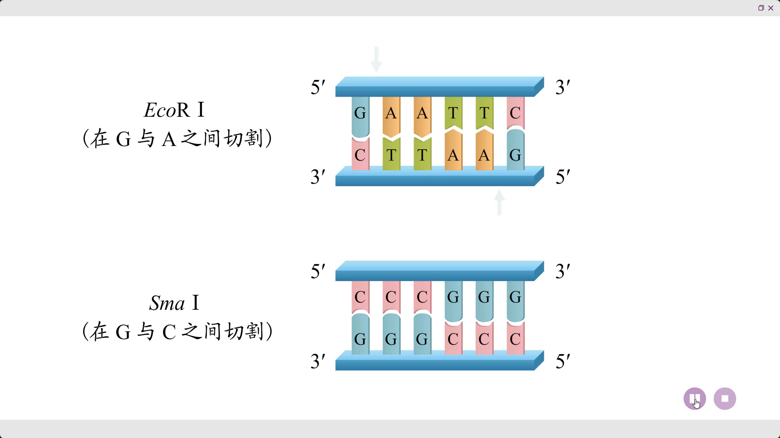
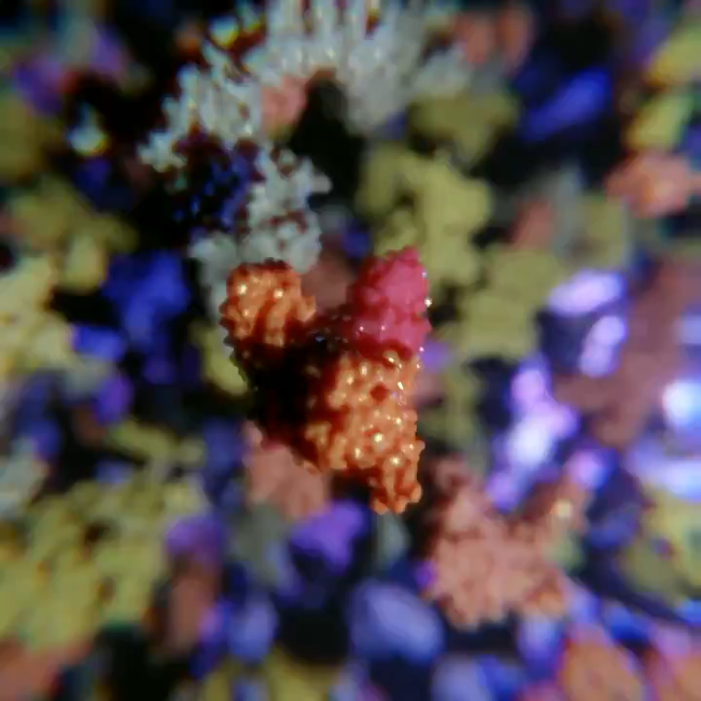
第一节
重组DNA技术的基本工具
一、限制性内切核酸酶---“分子手术刀”

Slide 15
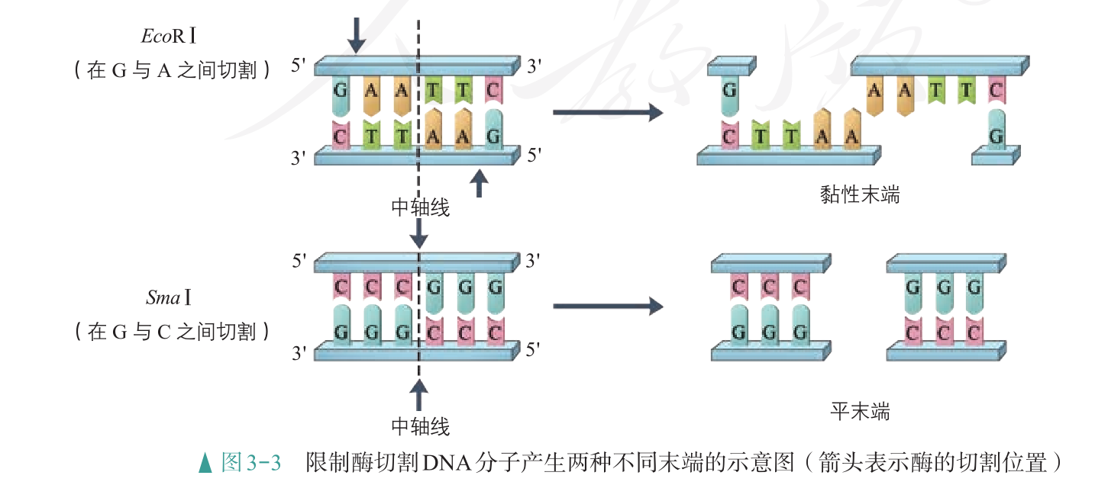
限制性内切核酸酶 — “分子手术刀”
一
推断限制酶切一次：
断开 个磷酸二酯键，产生 个游离的磷酸基团，产生 个黏性末端。
两
2
2

Slide 16

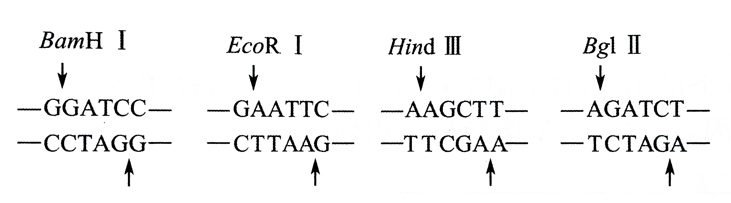
写出下列限制酶切割形成的黏性末端
形成的黏性末端（从5’往3’读）
一
限制性内切核酸酶 — “分子手术刀”
5'
3'
5'
3'
5'
3'
5'
3'
3'
5'
3'
5'
3'
5'
3'
5'
BamH Ⅰ:
-G
-CCTAG
GATCC-
G-
-G
-CTTAA
AATTC-
G-
EcoR Ⅰ:
同
尾
酶
-A
-TCTAG
GATCT-
A-
Bgl Ⅱ:
*你从中发现什么现象了？
-A
-TTCGA
AGCTT-
A-
不同的限制酶可能切割形成相同的黏性末端。
Hind Ⅲ:

Slide 17
限制性内切核酸酶 — “分子手术刀”
一
苏云金杆菌DNA片段中的部分基因
5’
3’
3’
5’
5’
3’
3’
5’
5’
3’
3’
5’
苏-基因2
思考
Bt基因
1.要想获得某个特定性状的基因必须要用限制酶切几个切口？可产生几个黏性末端？
要切两个切口，产生四个黏性末端，共产生四个游离的磷酸基团。

Slide 18
一
思考
限制性内切核酸酶 — “分子手术刀”
2.如果把两种来源不同的DNA用同一种限制酶来切割，会怎样呢？
会产生相同的黏性末端
①判断两个末端是否为同一种限制酶切割产生的方法：将其中一个末端旋转180度，若与另一个完全相同，则说明两个末端是用同一种限制酶切割
②两个末端若是由同一种限制酶切割产生的，则两个片段连接后还具有该种限制酶的识别序列和切割位点
-G
-CCTAG
GATCT-
A-
GATCC-
G-

Slide 19
限制性内切核酸酶 — “分子手术刀”
一
思考
3.限制酶能切开RNA分子的磷酸二酯键吗？
不能。限制酶只能识别并切开双链DNA分子。
4.推测限制酶存在于原核生物中的主要作用是什么？
原核生物易受自然界外源DNA的入侵，但生物在长期的进化过程中形成了一套完善的防御机制，以防止外来病原物的侵害。限制酶就是细菌的一种防御性工具，当外源DNA侵入时，会利用限制酶将外源DNA切割掉，以保证自身的安全。所以，限制酶在原核生物中主要起到切割外源DNA、使之失效，从而达到保护自身的目的。

Slide 20
限制性内切核酸酶 — “分子手术刀”
一
思考
5.为什么限制酶不切割细菌本身的DNA分子？
通过长期的进化，细菌中含有某种限制酶的细胞，其DNA分子中不具备这种限制酶的识别切割序列，或者DNA分子被修饰（甲基化），使限制酶不能将其切开。这样，尽管细菌中含有某种限制酶也不会使自身的DNA被切断，并且可以防止外源DNA的入侵。

Slide 21
第一节
重组DNA技术的基本工具
二、DNA连接酶---“分子缝合针”
1967年，世界上几个实验室几乎同时发现了一种能够将两个DNA片段连接起来的酶，称之为DNA连接酶（DNA ligase）。
作 用
将切下来的DNA片段拼接成新的DNA分子
（将双链DNA片段“缝合”起来，恢复被限制酶切开的磷酸二酯键）

Slide 22
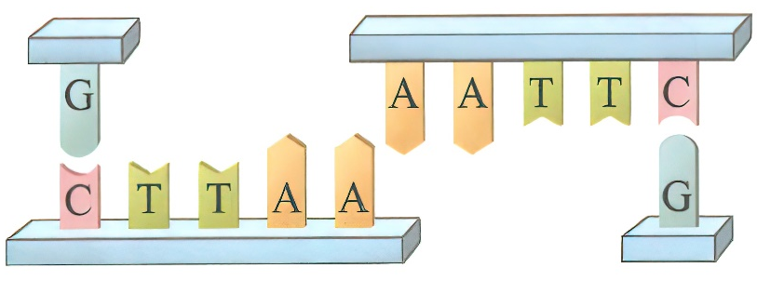
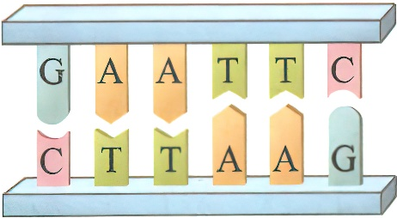
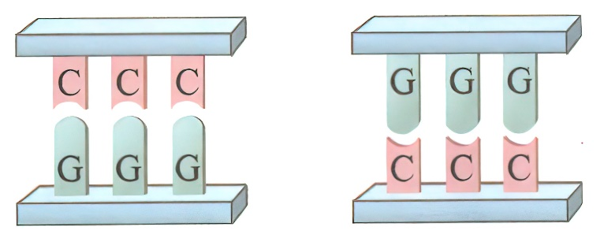
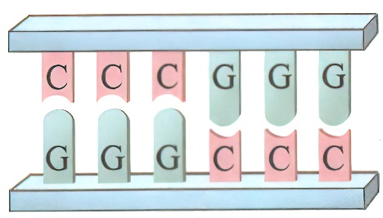
第一节
重组DNA技术的基本工具
二、DNA连接酶---“分子缝合针”
种 类
E·coli DNA连接酶：
  来源：从大肠杆菌中分离得到的
  作用：能将具有互补黏性末端的DNA片段连接起来。
T4DNA连接酶：
  来源：从T4噬菌体中分离出来的
  作用：可以“缝合”双链DNA片段互补的黏性末端和平末端，但连接平末端的效率相对较低。
5′
5′
5′
5′
T4 DNA连接酶
E.coli DNA连接酶
T4 DNA
连接酶
5′
3′
5′
5′
5′
3′
3′
5′
5′
5′
3′
5′

Slide 23
前提:两个DNA片段具有相同的末端即可，不具有专一性
二
二、DNA连接酶---“分子缝合针”
DNA连接酶:
一种能够将两个DNA片段连接起来的酶
1、作用：
将双链DNA片段“缝合”起来，恢复被限制酶切开的两个核苷酸之间的磷酸二酯键。
注意:氢键的形成不需要酶的催化
2、种类：
类型 | E.coli DNA连接酶 | T4 DNA连接酶
来源
功能 | 缝合____________和_______________ | 缝合__________和_________
结果 | 恢复被限制酶切开的两个核苷酸之间的_________________
大肠杆菌
T4噬菌体
黏性末端
黏性末端
平末端
平末端(效率低)
磷酸二酯键

Slide 24
第一节
重组DNA技术的基本工具
二、DNA连接酶---“分子缝合针”
DNA连接酶与DNA聚合酶是一回事吗？为什么？
思考
Thinking
【提示】不是一回事。虽然DNA连接酶和DNA聚合酶都是催化磷酸二酯键形成的酶，但两者存在显著的区别。
（1）DNA聚合酶只能催化单个核苷酸加到已有的核酸片段3'末端的羟基上，形成磷酸二酯键；而DNA连接酶是催化两个DNA片段之间形成磷酸二酯键，不是催化单个核苷酸与DNA片段之间形成磷酸二酯键。
（2）DNA聚合酶以一条DNA链为模板，催化形成与模板链互补的DNA链；而DNA连接酶催化具有互补黏性末端或平末端的DNA片段连接起来，它不需要模板。
此外，两者虽然都是蛋白质，但它们的组成和性质各不相同。

Slide 25
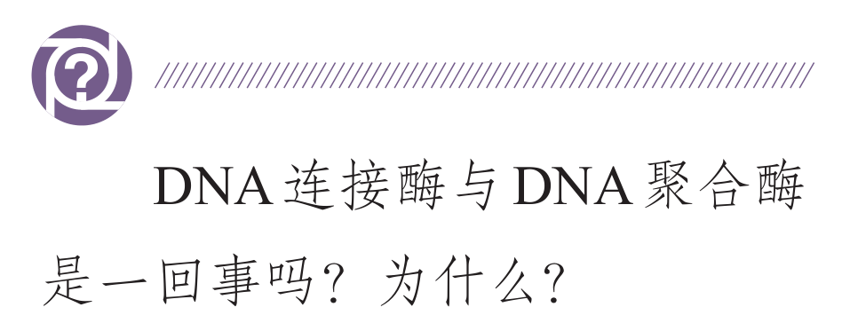
DNA连接酶 — “分子缝合针”
二
DNA连接酶:
一种能够将两个DNA片段连接起来的酶
DNA聚合酶:
连接的是游离的脱氧核苷酸，需要模板

Slide 26
DNA连接酶 — “分子缝合针”
二
 |  | DNA连接酶 | DNA聚合酶
相同点 | 作用实质
 | 化学本质
不 同 点 | 模板
 | 作用对象
 | 作用结果
 | 用途
催化两个脱氧核苷酸之间形成磷酸二酯键
都是蛋白质
不需要
需要DNA的一条链作模板
连接两个DNA片段
将单个脱氧核苷酸连接到已有的DNA片段上
形成完整的重组DNA分子
形成DNA的一条链
基因工程
DNA复制

Slide 27
DNA连接酶 — “分子缝合针”
二
小结：几种相关酶的比较
名称 | 作用部位 | 作用结果
限制酶
DNA连接酶
DNA聚合酶
DNA(水解)酶
解旋酶
磷酸二酯键
将DNA切成两个片段,形成黏性末端或平末端
磷酸二酯键
将两个DNA片段连接为一个DNA分子
磷酸二酯键
将单个脱氧核苷酸依次连接到单链末端
磷酸二酯键
将DNA片段水解为单个脱氧核苷酸
碱基对之间的氢键
将双链DNA分子局部解旋为单链

Slide 28
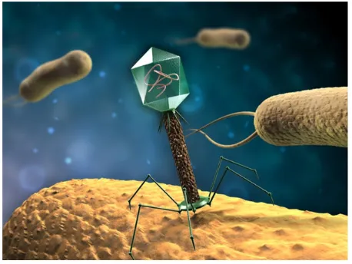
第一节
重组DNA技术的基本工具
三、基因进入受体细胞的载体---“分子运输车”
作 用
将外源基因送入细胞
种 类
质粒（常用）
载体的种类
噬菌体、动植物病毒等
它们的来源不同，在大小、结构、复制方式以及可以插入外源DNA片段的大小上也有很大差别。

Slide 29

三、基因进入受体细胞的载体---“分子运输车”
为什么不能直接将外源基因送入细胞呢？
游离的DNA片段进入受体细胞，一般会直接被分解，就算可以进行转录并翻译成蛋白质、游离的DNA片段也无法随着细胞分裂而进行复制，导致子代细胞中不再含有目的基因。
若将目的基因插入载体，由于载体可以在细胞内复制，随着细胞分裂，载体会带着目的基因存在于每个子代细胞中。这样，基因工程才有意义。
作用：
将目的基因转入受体细胞，在受体细胞内对目的基因进行大量复制。
通常是利用质粒作为载体，将基因送入细胞。

Slide 30
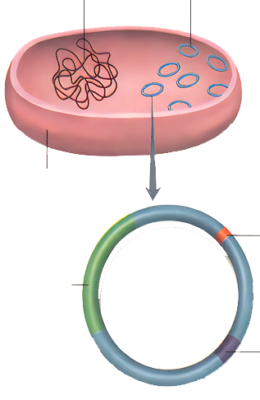
第一节
重组DNA技术的基本工具
三、基因进入受体细胞的载体---“分子运输车”
质粒的定义
拟核
质粒
质粒是一种裸露的、结构简单、独立于真核细胞细胞核或原核细胞拟核DNA之外，并具有自我复制能力的环状双链DNA分子。
特点：
  裸露的、结构简单、具有自我复制能力
位置：
  真核细胞细胞核或原核细胞拟核DNA之外
本质：
  环状双链DNA分子
大肠杆菌细胞
目的基因
氨苄青霉素抗性基因
复制起点

Slide 31
第一节
重组DNA技术的基本工具
三、基因进入受体细胞的载体---“分子运输车”
质粒作为载体应具备的条件
拟核
质粒
1.有一个至多个限制酶切割位点，供外源DNA片段（基因）插入其中。
2.携带外源DNA片段的质粒进入受体细胞后，能在细胞中进行自我复制，或整合到受体DNA上，随受体DNA同步复制。
3.常有特殊的标记基因，如四环素抗性基因、氨苄青霉素抗性基因等，便于重组DNA分子的筛选。
4.对受体细胞无害、易分离。
（基因工程用作载体的质粒是在天然质粒的基础上进行过人工改造的）
大肠杆菌细胞
目的基因
氨苄青霉素抗性基因
复制起点

Slide 32
三、基因进入受体细胞的载体---“分子运输车”
三
载体种类
质粒
噬菌体
动植物病毒
一种常用载体,大多数质粒的受体细胞是细菌。
受体细胞是
细菌
受体细胞是
动植物细胞

Slide 33
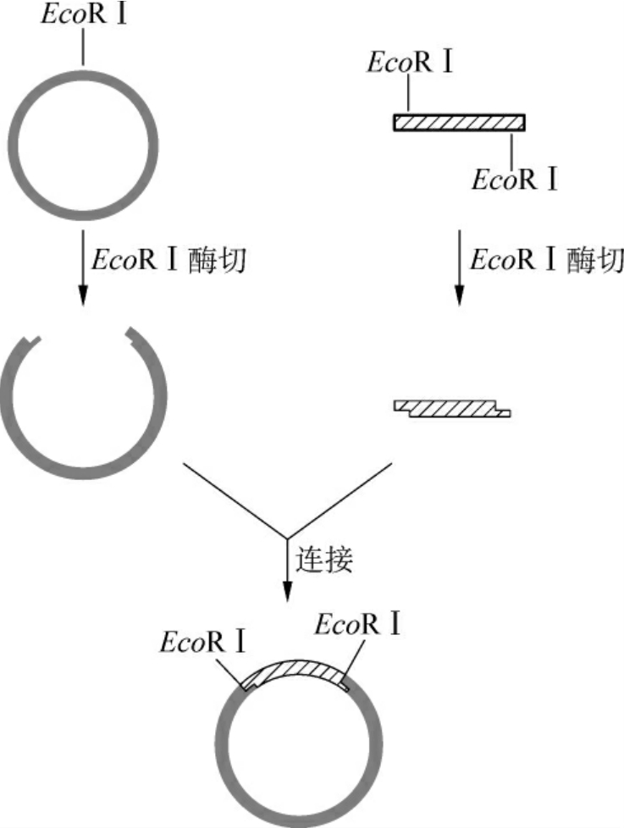
思考讨论
思考：如果用一种限制酶分别切割目的基因和质粒，再用DNA连接酶处理后会出现几种产物？(只考虑两两结合)
①目的基因-目的基因连接
②质粒-质粒连接
③目的基因-质粒连接（正向连接）
④目的基因-质粒连接（反向连接）
（5）目的基因自身环化
（6）质粒自身环化
结论：为避免目的基因和质粒的自身环化及目的基因与质粒的反向连接，可使用两种不同的限制酶切割目的基因和质粒
双酶切法

Slide 34
课堂小结
来源：
主要来源于原核生物
特点：
具有专一性
限制酶
作用部位：
磷酸二酯键
基因工程的基本工具
形成黏性末端或平末端
结果：
作用：把两条双链DNA片段拼接起来
DNA连接酶
连接部位：磷酸二酯键
种类： E.coliDNA连接酶、T₄ DNA连接酶
①对受体细胞无害；
②有一个至多个限制酶切割位点；
③有特殊的标记基因；
④能自我复制或能整合到宿主DNA上。
作为载体的条件
载体
种类:
质粒、噬菌体 、动植物病毒

Slide 35
第一节
重组DNA技术的基本工具
【思考.讨论】重组DNA分子
请在两张纸上分别写上下列两段DNA序列：
5′-ATTGCATGCTATCCATGAATTCGGCATAC-3′
3′-TATCGTACGATAGGTACTTAAGCCGTATG-5′
5′-TCCTAGAATTCTCGGTATGAATTCCATAC-3′
3′-AGGATCTTAAGAGCCATACTTAAGGTATG-5′
请你根据前面学过的相关信息找到两条片段上EcoRⅠ的识别序列和切割位点。然后，用剪刀进行“切割”。待切割位点全部切开后，将从下面那条DNA链上切下的片段重组到上面那条DNA链的切口处，并用透明胶条将切口粘连起来。

Slide 36
第一节
重组DNA技术的基本工具
【思考.讨论】重组DNA分子
讨论
1. 剪刀和透明胶条分别代表哪种“分子工具”？
剪刀代表限制酶；
透明胶条代表DNA连接酶。
你制作的黏性末端的碱基能不能互补配对？如果不能，可能是什么原因造成的？
【提示】根据学生实际操作的情况进行指导。如果制作的黏性末端的碱基不能互补配对可能是剪切位点或连接位点选得不对，也可能是其他原因。
3. 你插入的DNA 片段能称得上一个基因吗？
【提示】不能，因为基因的长度一般在100个碱基对以上。

Slide 37
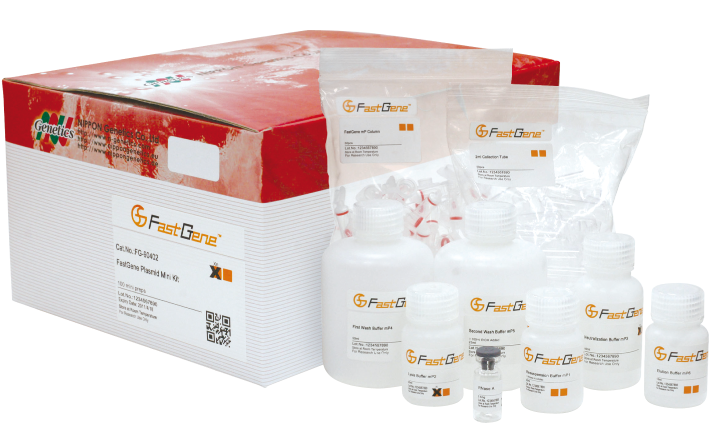
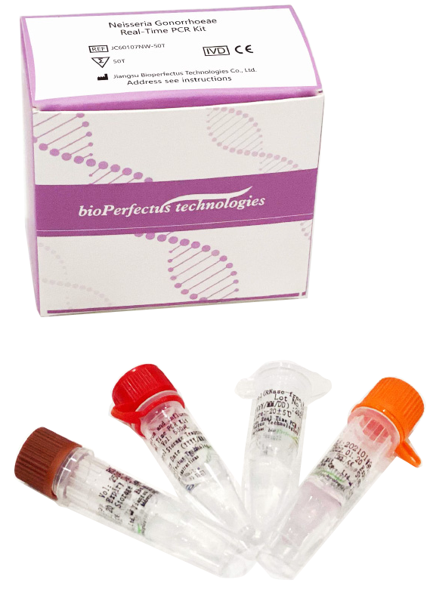
第一节
重组DNA技术的基本工具
到社会中去
随着生物技术的飞速发展，生产和销售“分子工具”的公司大量涌现。感兴趣的话，你可以登录这些公司的网站，查询和了解相关产品的特点、价格和使用说明等。有些这样的公司已成功上市，你还可以通过分析公司的股票价格走势，大致了解公司的经营状况以及投资者目前对该行业的认可程度。
【提示】在调查中需要了解企业的生产技术、产品的种类和产量、销售渠道和销售情况等，这样才有可能对企业的经营状况进行正确的判断。

Slide 38
第一节
重组DNA技术的基本工具
【探究.实践】DNA的粗提取与鉴定
实验原理
提取：DNA、RNA、蛋白质和脂质等在物理和化学性质方面存在差异，可以利用这些差异，选用适当的物理或化学方法对它们进行提取。例如：
  DNA不溶于酒精，但某些蛋白质溶于酒精，利用这一原理，可以初步分离DNA与蛋白质。
  DNA在不同浓度的NaCl溶液中溶解度不同，它能溶于2 mol/L的NaCl 溶液。
分离：在一定温度下，DNA遇二苯胺试剂会呈现蓝色，因此二苯胺试剂可以作为鉴定DNA的试剂。
目的要求
了解DNA的物理和化学性质，理解DNA粗提取和鉴定的原理。
学会DNA粗提取的方法以及用二苯胺试剂对DNA进行鉴定。

Slide 39
第一节
重组DNA技术的基本工具
【探究.实践】DNA的粗提取与鉴定
材料用具
材料：新鲜洋葱（也可以选择香蕉、菠菜、菜花和猪肝等作为实验材料，提取DNA的方法可能稍有不同）、研磨液、体积分数为95%的酒精、2mol/L的NaCl溶液、二苯胺试剂和蒸馏水等。研磨液和二苯胺试剂的配制方法参见教材附录2。
用具：烧杯、量筒、玻璃棒、研钵、纱布、漏斗、试管、试管架、试管夹、酒精灯、石棉网、三脚架、火柴、刀片和天平等。

Slide 40
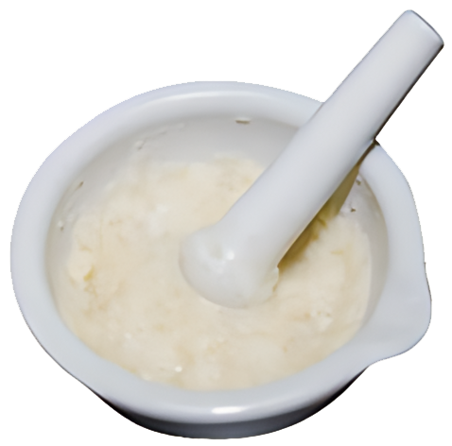
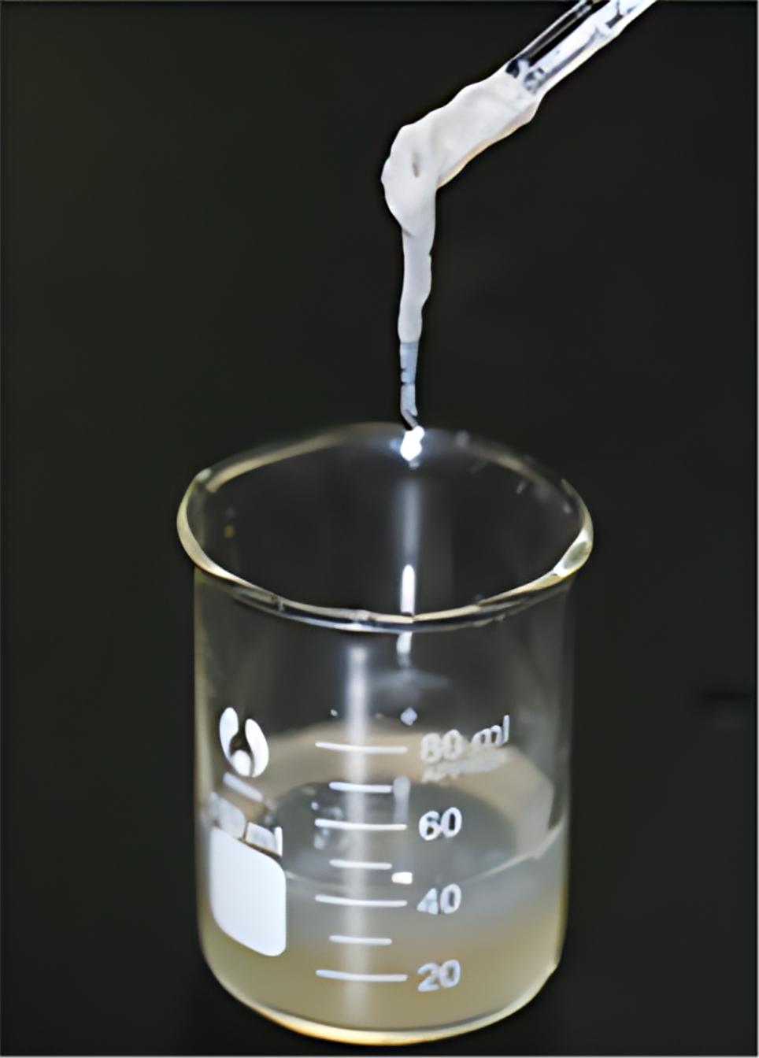
第一节
重组DNA技术的基本工具
【探究.实践】DNA的粗提取与鉴定
研磨液成分 | 作用
SDS | 使蛋白质变性
EDTA | 抑制DNA酶
Tris-HCl缓冲液 | 稳定DNA
方法步骤
取材、研磨：约30g洋葱、切碎+10mL研磨液，充分研磨。
过滤、离心：漏斗垫纱布，将研磨液过滤到烧杯中，4℃冰箱中放置几分钟，取上清液。也可直接将研磨液倒入塑料离心管，1500r/min转速离心5min，取上清液放入烧杯。
研磨洋葱
粗提取：上清液加入体积相等、预冷的酒精溶液（体积分数为95%），静置2~3min，溶液中出现的白色丝状物就是粗提取的DNA。用玻璃棒沿一个方向搅拌，卷起丝状物，并用滤纸吸去上面的水分；或将溶液倒入塑料离心管中，10000r/min转速下离心5min，弃上清液，将管底的沉淀物（粗提取的DNA）晾干。
用冷却的酒精析出DNA

Slide 41
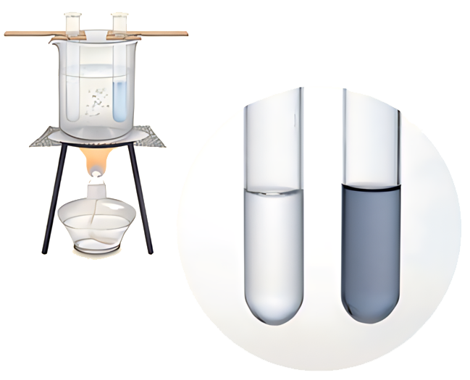
第一节
重组DNA技术的基本工具
【探究.实践】DNA的粗提取与鉴定
方法步骤
鉴定：取两支20mL的试管，各加入2mol/L的NaCl溶液5mL。将丝状物或沉淀物溶于其中一支试管的NaCl溶液中。然后，向两支试管中各加入4mL的二苯胺试剂。混合均匀后，将试管置于沸水中加热5min。待试管冷却后，比较两支试管中溶液颜色的变化。
鉴定结果
鉴定DNA

Slide 42
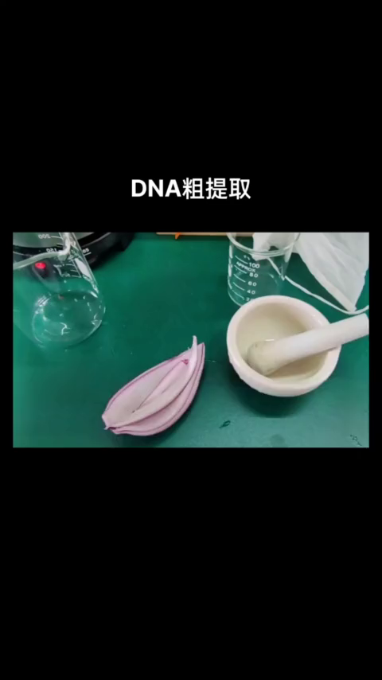
第一节
重组DNA技术的基本工具
【探究.实践】DNA的粗提取与鉴定

Slide 43
第一节
重组DNA技术的基本工具
【探究.实践】DNA的粗提取与鉴定
结果分析与评价
1. 你提取出白色丝状物或沉淀物了吗？用二苯胺试剂鉴定的结果如何？
【提示】观察提取的DNA的颜色，如果不是白色丝状物，说明DNA中的杂质较多。二苯胺试剂鉴定呈现蓝色说明实验基本成功；如果不呈现蓝色，可能的原因有所提取的DNA含量低，或者在实验操作过程中出现了失误等。
你能分析出粗提取的DNA中可能含有哪些杂质吗？
【提示】本实验粗提取的DNA可能仍然含有核蛋白、多糖等杂质。

Slide 44
第一节
重组DNA技术的基本工具
【探究.实践】DNA的粗提取与鉴定
结果分析与评价
3. 与其他同学提取的DNA进行比较，看看实验结果有何不同，分析产生差异的原因。
【提示】本实验可以采取分组的方式进行。可以选取不同的实验材料；也可以查阅资料了解其他提取DNA的方法，对同种材料采用不同的方法。最后从多方面比较实验结果，如DNA的纯度、DNA的颜色、二苯胺试剂显色的深浅等，看看哪种实验材料、哪种提取方法的效果更好。

Slide 45
第一节
重组DNA技术的基本工具
【探究.实践】DNA的粗提取与鉴定
进一步探究
本实验只是对DNA进行了粗提取，请查阅资料，了解实验室提取纯度较高的DNA的一种方法，并与本实验中所使用的方法进行比较，总结两种方法的异同。
【提示】实验室提取纯度较高的DNA的方法有不少。例如，可以先添加质量分数为25%的SDS溶液，使蛋白质变性后与DNA分开；随后，加入氯仿—异丙醇混合液（体积比为24:1），通过离心将蛋白质及其他杂质除去，取上清液；可重复上述操作几次，直至上清液变成透明的黏稠液体。此外由于苯酚可以迅速使蛋白质变性，抑制核酸酶的活性，因此还可以先用苯酚处理，然后离心分层，这时DNA溶于上层水相，蛋白质变性后存在于酚层中，用吸管、微量移液器等实验用具就可以将两者分开。教师可以根据学校的条件让学生自己设计实验方案，比较实验结果。

Slide 46
第一节
重组DNA技术的基本工具
练习与应用
一、概念检测
1. DNA连接酶是重组DNA技术常用的一种工具酶。下列相关叙述正确的是 （ ）
A.能连接DNA分子双链碱基对之间的氢键
B. 能将单个脱氧核苷酸加到DNA片段的末端，形成磷酸二酯键
C. 能连接用同种限制酶切开的两条DNA片段，重新形成磷酸二酯键
D. 只能连接双链DNA片段互补的黏性末端，不能连接双链DNA片段的平末端
2.在重组DNA技术中，将外源基因送入受体细胞的载体可以是 （ ）
A.大肠杆菌的质粒
B. 切割DNA分子的酶
C. DNA片段的黏性末端
D. 用来识别特定基因的DNA探针
C
A

Slide 47
第一节
重组DNA技术的基本工具
练习与应用
二、拓展应用
1.想一想，为什么限制酶不切割细菌本身的DNA分子？
【提示】迄今为止，在基因工程操作中使用的限制酶绝大部分都是从细菌或霉菌中提取出来的，它们可以识别DNA上特定的碱基序列并使特定部位的磷酸二酯键断开。微生物在长期的进化过程中形成了一套完善的防御机制，可以将外源入侵的DNA降解。细菌中限制酶之所以不切割自身的DNA，是因为含有某种限制酶的细胞的DNA分子或者不具备这种限制酶的识别序列，或者通过甲基化酶将甲基转移到了限制酶所识别序列的碱基上，使限制酶不能将其切开。这样，尽管细菌中含有某种限制酶，也不会使自身的DNA被切断，并且可以防止外源DNA入侵。

Slide 48
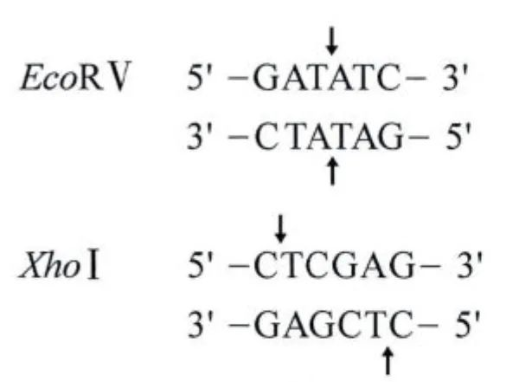
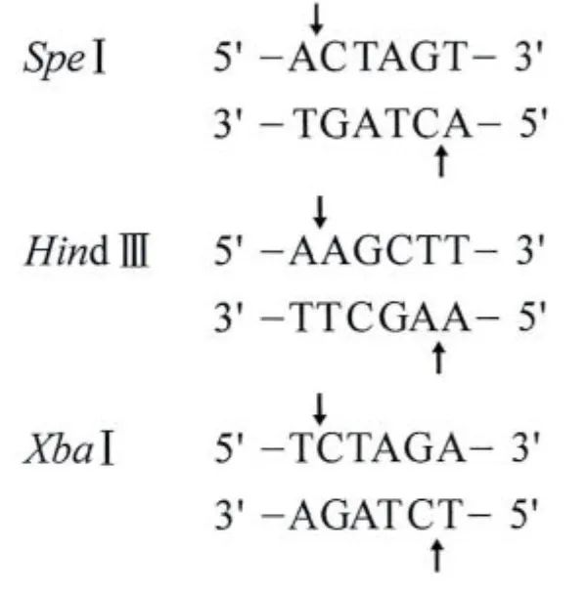
第一节
重组DNA技术的基本工具
练习与应用
2. 有2个不同来源的DNA片段A和B，A片段用限制酶切speⅠ进行切割，B片段分别用限制酶HindⅢ , XbaⅠ、EcoRⅤ和XhoⅠ进行切割。各限制酶的识别序列和切割位点如下。
(1)哪种限制酶切割B片段产生的DNA片段能与限制酶
speⅠ切割A片段产生的DNA片段相连接？为什么？
【答案】XbaⅠ。因为XbaⅠ与SpeⅠ切割产生了相同的黏性末端。
(2)不同的限制酶切割可能产生相同的黏性末端，这在基因工程操作中有什么意义？
【提示】识别DNA分子中不同核苷酸序列，但能切割产生相同黏性末端的限制酶被称为同尾酶。同尾酶使构建载体时，切割位点的选择范围扩大。例如，我们选择了用某种限制酶切割载体，如果目的基因的核苷酸序列中恰好含有该限制酶的识别序列，那么用该限制酶切割含有目的基因的DNA片段时，目的基因就很可能被切断；这时可以考虑用合适的同尾酶(目的基因的核苷酸序列中不能有它的识别序列)来获取目的基因。

